Slide 1
Lenguaje y Comunicación ¿Por qué el cocodrilo tiene la piel áspera y rugosa?
Clase N°20
01-04-2021
Cuarto Básico
Profesora Pamela Orellana

Slide 2
OBJETIVO
Leer y comprender una leyenda aplicando estrategias de lectura.

Slide 3
Ruta de aprendizaje
1. Objetivo
2. Activación
3. Lectura
4. Actividades
5. Autoevaluación

Slide 4
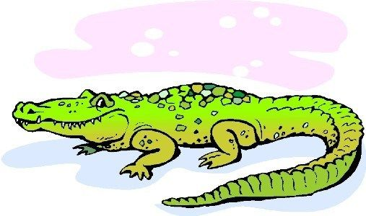
ACTIVIDAD DE INICIO
¿Qué sabes de los cocodrilos?

Slide 5
Lee el texto con atención.
Texto del estudiante.
Página 14

Slide 6
Texto del estudiante.
Página 14
Vocabulario
presumir: alardear,
parduscas: de color café.

Slide 7
ACTIVIDAD 1
COMPLETA
ESCRIBIR EN EL CUADERNO
Características físicas del personajes. | Características de la personalidad. de la forma de ser y de actuar del personaje.
1. | 1.
2. | 2.
3. | 3.
4 | 4

Slide 8
ACTIVIDAD 2 Lee y responde . | Escribir en el cuaderno.
¿Quién el personaje principal?
¿Qué intenta explicar la leyenda?
.

Slide 9
ACTIVIDAD 3
REFLEXIONA
¿Cómo crees que fue actitud del cocodrilo?
¿Cómo crees que actuaron los otros animales?

Slide 10
Autoevaluación
¿Cuál es el propósito de la leyenda?

